Slide 1
Департамент образования и науки Кемеровской области
Областной центр мониторинга качества образования
Подготовка к ГИА- 2016 г.
в Кемеровской области
ОГЭ по русскому языку
Плетнева Наталия Анатольевна,
председатель предметной комиссии
ОГЭ и ГВЭ по русскому языку
Кемерово 2015

Slide 2
Государственная итоговая аттестация (ГИА) выпускников 9-х классов в форме основного государственного экзамена (ОГЭ) рассматривается как одна из составляющих подхода к объективному оцениванию достижений обучающихся по предмету и направлена на проверку предметных, надпредметных и личностных результатов обучения, обеспечивающих:
формирование представления о родном языке как духовной, нравственной и культурной ценности народа; развитие любви к родному языку, устойчивого интереса к его изучению, стремления и способности к речевому самосовершенствованию;
целенаправленное развитие врождённого чувства языка и речемыслительных способностей учащихся;
формирование представления о родном языке как средстве общения и получения знаний в разных сферах человеческой деятельности и на этой основе реализация межпредметных связей в обучении;
формирование метапредметных умений и навыков, связанных с развитием видов речевой деятельности, которые заключаются в способности извлекать из разных источников, преобразовывать и преподносить информацию, а также создавать собственные высказывания.

Slide 3
Содержание экзаменационной работы определяется на основе Федерального компонента государственного стандарта основного общего образования по русскому языку (приказ Минобразования России от 05.03.2004 № 1089 «Об утверждении Федерального компонента государственных стандартов начального общего, основного общего и среднего (полного) общего образования»).
Работа проверяет лингвистическую компетенцию обучающихся (знания о языке и речи; умение применять лингвистические знания в работе с языковым материалом, а также опознавательные, классификационные, аналитические учебно-языковые умения и навыки).
О степени сформированности языковой компетенции говорят умения и навыки обучающихся, связанные с соблюдением языковых норм (лексических, грамматических, стилистических, орфографических, пунктуационных).
Коммуникативная компетенция проверяется в работе на уровне владения обучающимися продуктивными и рецептивными навыками речевой деятельности.

Slide 5
* Длительность экзамена – 235 минут ( 3 часа 55 минут)
* Удостоверение личности (оригинал) обязательно!
* Рассадка компьтеризированная! Экзаменуемый должен сесть
на то место, куда указано при регистрации.
* Время обработки бланков не включается в экзаменационное.
* В течение всего экзамена можно пользоваться орфографическим
словарем, не содержащим правил по орфографии и пунктуации.
* Карандаш, шариковая ручка, ластик, маркеры и т.д. не разрешены.
* Изложение - механический текст.
* Между первым и вторым прочтением промежуток – 3-4 минуты.
* Экзаменуемый может делать записи во время прослушивания текста.
* Листы для черновых записей будут выданы на экзамене.

Slide 6
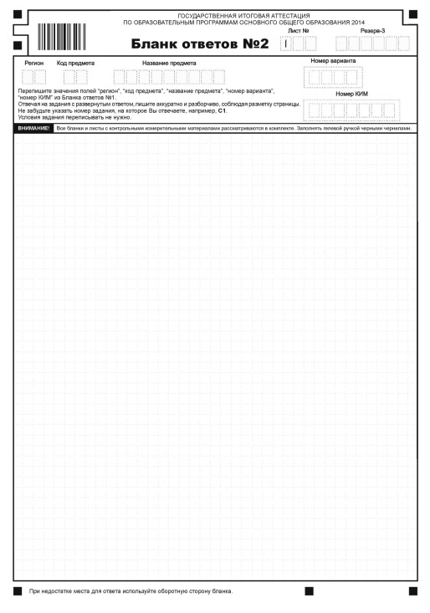
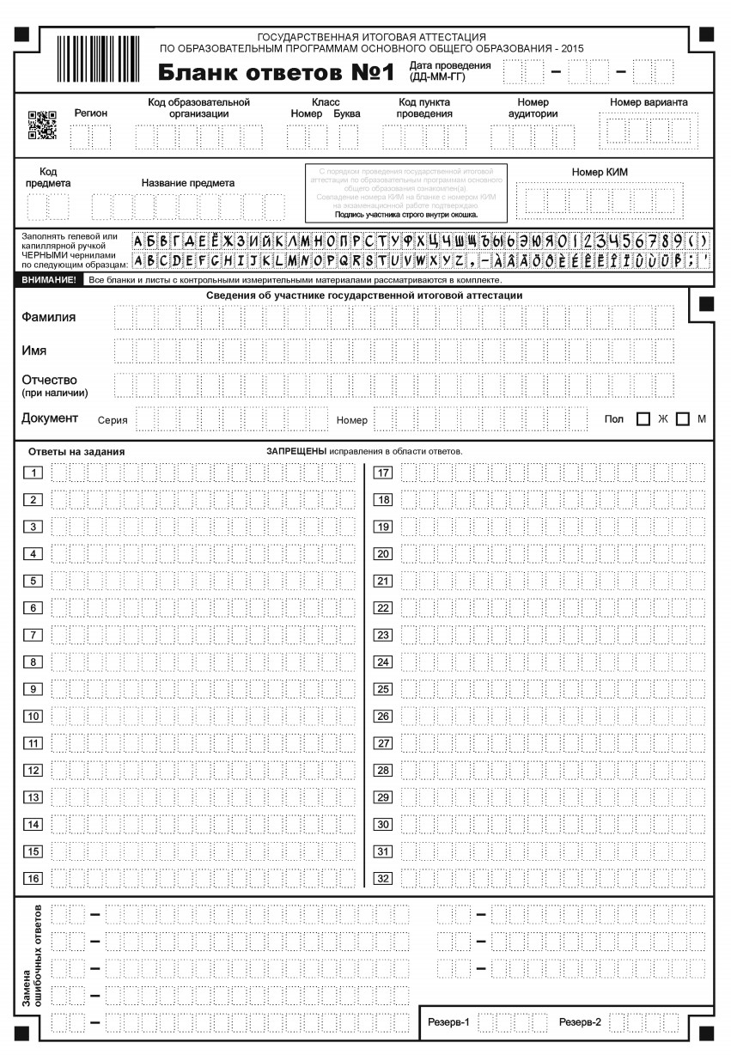
Проведение ОГЭ по русскому языку

Slide 7
Обратите
внимание!
Все машиночитаемые бланки заполняются яркими черными чернилами. Допускается использование только гелевой или капиллярной ручек.
Каждое поле в бланках заполняется, начиная с первой клетки (в том числе и поля для занесения фамилии, имени и отчества участника ОГЭ).
На бланке ответов №2, а также на дополнительном бланке ответов №2 не должно быть пометок, содержащих информацию о личности участника ОГЭ.
В бланке ответов № 2 экзаменуемый выполняет записи аккуратным разборчивым почерком, не вынося записи за границы бланка.

Slide 8
Текст
Прожить жизнь с достоинством и получить радость человеку позволяет настоящая цель. Если человек живет, чтобы приносить людям добро, облегчать их страдания при болезнях, давать людям радость, то он ставит себе цель, достойную человека. Если человек ставит перед собой задачу приобрести все элементарные материальные блага: машину, дачу, мебельный гарнитур, - он допускает роковую ошибку.
Ставя себе целью карьеру или приобретательство, человек испытывает в сумме гораздо больше огорчений, чем радостей, и рискует потерять всё. Не повысили в должности – огорчение; не успел купить марку для своей коллекции – огорчение; у кого-то лучшая, чем у тебя, мебель или лучшая машина – опять огорчение. Еще какое! А что может потерять человек, который радовался каждому своему доброму делу? Важно только, чтобы добро, которое человек делает, было бы его внутренней потребностью, шло от умного сердца, а не только от головы.
Поэтому главной жизненной задачей должна быть обязательно задача шире, чем просто личностная. Она не должна быть замкнута только на собственных удачах и неудачах. Она должна диктоваться добротой к людям, любовью к семье, к своему городу, к своему народу, стране, ко всей Вселенной.
(По Д. Лихачеву.) 172 слова
.
Каждый вариант КИМ состоит из трёх частей и включает в себя 15 заданий, различающихся формой и спецификой.
Часть 1 – сжатое изложение изложение (задание 1).
Часть 2 (задания 2-14) - задания с кратким ответом.
В экзаменационной работе предложены следующие разновидности заданий с кратким ответом:
задания открытого типа на запись самостоятельно сформулированного краткого ответа;
задания на выбор и запись одного правильного ответа из предложенного перечня ответов.
Часть 3 (альтернативное задание 15) - задание открытого типа с развёрнутым ответом (сочинение), проверяющее умение создавать собственное высказывание на основе прочитанного текста.

Slide 9
Сжатое изложение
Прожить жизнь с достоинством и получить радость человеку позволяет настоящая цель .Если человек живет, чтобы приносить добро, он ставит достойную цель. Если же цель – приобрести материальные блага, то человек совершает роковую ошибку.
Ставя целью карьеру или приобретательство, человек испытывает больше огорчений, чем радостей. Что может потерять тот, который радовался каждому своему доброму делу? Важно только, чтобы сделанное им добро было его внутренней потребностью, шло от сердца.
Главная жизненная задача не должна быть замкнута только на собственных удачах и неудачах, она должна диктоваться добротой к людям, любовью к семье, своему народу, стране. (91 слово)
Компрессия - до 50%

Slide 10
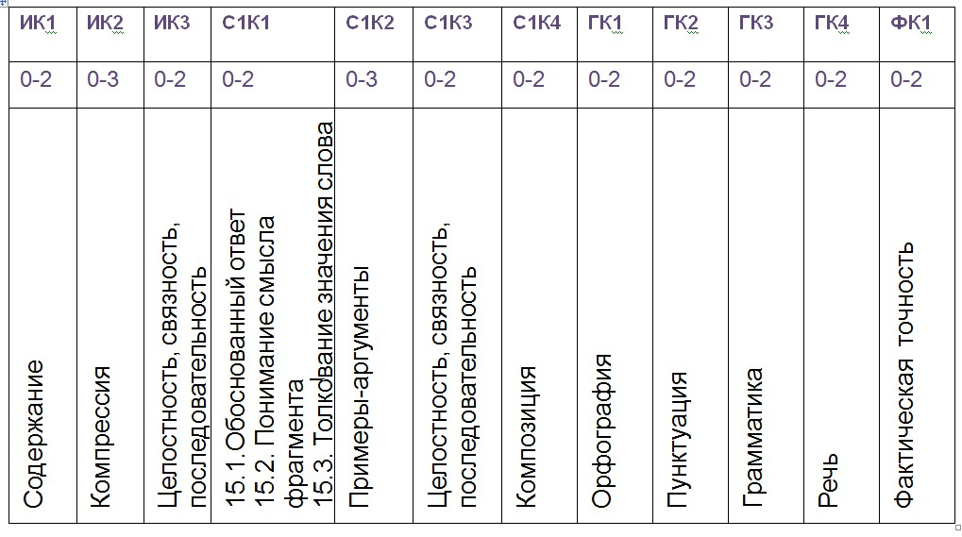
12 колонок
2(2)

Slide 11
Распределение заданий по частям работы
Части работы | Количество заданий | Максимальный первичный балл | Типы заданий
Часть 1 | 1 (задание 1) | 7 баллов | Задание с развернутым ответом
Часть 2 | 13 (задания 2-14) | 13 баллов | Задания с кратким ответом
Часть 3 | 1 (задание 15) | 9 баллов | Задание с развернутым ответом
Части 1и3 |  | 10 баллов За практическую грамотность и фактическую точность речи
Итого | 15 | 39

Slide 12
Шкала пересчета первичного балла за выполнение экзаменационной работы в отметку
по пятибалльной шкале
Отметка по пятибалльной шкале | «2» | «3» | «4» | «5»
Общий балл | 0 - 14 | 15 - 24 | 25-33, из них не менее 4 баллов по критериям ГК1 - ГК4 | 34-39, из них не менее 6 баллов по критериям ГК1 - ГК4

Slide 13
Задание 15.1/15.2/15.3
Задание 15.1. Сочинение-рассуждение на лингвистическую тему
Задание 15.2. Сочинение-рассужденияе на тему, связанную с анализом
текста (фрагмент текста)
Задание 15.3. Сочинение-рассужденияе на тему, связанную с анализом
текста (значение слова)
Задание | СК1 | СК2 | СК3 | СК4
15.1 | Наличие обоснованного ответа на вопрос | Примеры-аргументы | Смысловая цельность, речевая связность и последовательность изложения | Композиционная стройность работы
15.2 | Понимание смысла фрагмента текста
15.3 | Толкование значения слова

Slide 14
Сочинение-рассуждение проверяет умение экзаменуемых создавать собственное связное высказывание на заданную тему на основе прочитанного текста, которое должно соответствовать функционально-смысловому типу речи - рассуждению и, как следствие этого, строиться по определённым композиционным законам.
Задания третьей части КИМ для 9 классов одинаковы по уровню сложности и направлены на проверку коммуникативной компетенции школьников, в частности умения строить собственное высказывание
в соответствии с заданным типом речи.

Slide 15
При выполнении задания 15.1. необходимо учесть, что тот приводимый экзаменуемым пример считается аргументом, который действительно иллюстрирует названную функцию языкового явления. Нельзя считать аргументом пример без комментария, а также пример, приведённый из прочитанного текста, если отсутствует тезис, который он мог бы проиллюстрировать.
Если в ходе выполнения задании 15.2. экзаменуемый в части текста усматривает несколько аспектов смысла, то может выбрать по своему усмотрению только один или некоторые из них и прокомментировать. Аргументом является только такая цитата или ссылка, которая подтверждает, обосновывает мысли и утверждения экзаменуемого, объясняющие смысл приведённого в задании фрагмента. Цитата, смысл которой нужно объяснить в сочинении, не может служить аргументом для этого объяснения.

Slide 16
Выбрав в третьей части задание 15.3., экзаменуемый не обязан в точности воспроизвести словарную статью для указанного понятия (допустим, «жизненные ценности» или «дружба»), его задача – показать, что он понимает значение предложенного для анализа понятия, раскрывает его ценностный смысл, выявляет те семантические оттенки, которые актуализированы в предложенном тексте. В качестве аргументов в сочинении экзаменуемый имел право привести примеры из жизненного опыта, т.е. личностного опыта, который может быть актуализирован для решения речевой задачи – обосновать справедливость тезиса. Жизненный опыт включает в себя примеры из художественных произведений, научной литературы, кинофильмов, факты общественной и личной жизни.

Slide 17
Оценка грамотности и фактической точности
речи экзаменуемого
Учитывалось суммарное количество ошибок в изложении и сочинении
норма | 2балла | 1балл | 0 баллов
Орфография | 0-1(негрубая) | 2-3 | 4 …
Пунктуация | 0-2 (негрубые) | 3-4 | 5 …
Грамматика | 0-1 | 2 | 3 …
Речевые | 0-2 | 3-4 | 5 …
Фактическая точность | 0 | 1 | 2

Slide 18
Анализ результатов ОГЭ по русскому языку выпускников 9 классов общеобразовательных учреждений Кемеровской области 2015 года

Slide 19
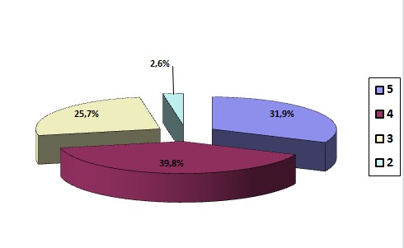
Распределение экзаменационных отметок ОГЭ -2015 г. по русскому языку в Кемеровской области

Slide 20
Результаты государственной (итоговой) аттестации по русскому языку выпускников 9 классов ОУ Кемеровской области
(2011/2012, 2012/2013, 2013/2014, 2014-2015уч. г.г.)
Учебный год | Количество экзаменуемых | Максимальное количество баллов | Средний тестовый балл | Средняя отметка
2011-2012 | 18472 | 42 | 28,6 | 3,6
2012-2013 | 18703 | 42 | 32 | 4
2013-2014 | 22225 | 42 |  | 3,9
2014-2015 | 22198 | 39 | 29,7 | 4
Экспертная комиссия ОГЭ по русскому языку:
101 человек, все высшей кв. категории. Из г. Кемерово – 21 чел.

Slide 21
2015 год: 22 198 участников; средний балл – 29,7; средняя отметка -4
Предмет | 2 |  | 3 |  | 4 |  | 5 |  | 4 и 5
 | Кол-во | % | Кол-во | % | Кол-во | % | Кол-во | % | Кол-во | %
Русский язык | 588 | 2,6 | 5697 | 25,7 | 8837 | 39,8 | 7076 | 31,9 | 15913 | 71,7
2014 год: 22 225 участников; средняя отметка – 3,9
Предмет | 2 |  | 3 |  | 4 |  | 5 |  | 4 и 5
 | Кол-во | % | Кол-во | % | Кол-во | % | Кол-во | % | Кол-во | %
Русский язык | 343 | 1,5 | 7218 | 32,5 | 8623 | 38,8 | 6041 | 27,2 | 14664 | 66
«2» больше на 1%
«3» меньше на 6,8%
«4» больше на 1%
«5» больше на 4,7%
«4» и «5» – больше на 5,7 %

Slide 22
Анализ написания изложения
Подавляющее большинство выпускников продемонстрировали способности верно передавать основное содержание прослушанного текста, не искажая основную мысль текста и сохраняя важные для её восприятия микротемы.
В 2015 г.: ИК1 - 97,6 %. - 95 % в 2014 г.
ИК2 - 97,9% - 96,2 %
ИК3 - 94% - 91,1%
Типичные ошибки:
«И самая большая проблема – ослабление семьи в воспитании ребенка» (экзаменуемый пропустил слово «влияния»)
«И самая большая проблема – ослабление семейных уст» (экзаменуемый не различает лексического значения слов «уз» и «уст», которые являются омофонами)
«Другая крайность это тоже следствие ослабление семейного круга» (экзаменуемый не демонстрирует способности точно и грамотно выразить мысль)

Slide 23
Анализ выполнения третьей части
15.1
15.2
15.3
Некоторые экзаменуемые демонстрируют неумение:
1. аргументировать тезис и делать вывод, т.е. работы не соответствуют заданному функционально-смысловому типу речи (рассуждению);
2.логично мыслить, объяснять на теоретическом уровне роль конкретного языкового явления в тексте;
3.последовательно и связно строить собственное высказывание, делить текст на смысловые части;
4.уместно использовать языковые средства логической связи.
Некоторые экзаменуемые затруднялись в формулировке основного понятия. В качестве аргументов приводили не примеры из газет, журналов, художественных произведений, а «заезженные» смоделированные ситуации (оказание помощи старушке, переходящей дорогу).
Некоторые экзаменуемые затруднялись в объяснении понимания фрагмента текста. Приводя цитату, не комментировали её в связи с идеей всего текста, что не засчитывалось как аргумент.

Slide 24
Большинство экзаменационных работ выпускников 2015 года отличается высоким уровнем качества: показатели выполнения 3 части в диапазоне 92-94%!

Slide 25
ГИА -2016. ОГЭ по русскому языку
Досрочный период
20.04 (ср) | 5.05 (чт) - резерв
Основной период
3.06 (пт) | 17.06(пт) - резерв
Дополнительный период
1.08 (пт) | 12.08 (пт) - резерв
Дополнительный период
5.09 (пт) | 15.09 (чт) - резерв

Slide 26
Проект КИМ ОГЭ по русскому языку – 2016 г.:
кодификатор, спецификация, демоверсия
экзаменационной работы представлены на сайтах:
ege.edu.ru.
http:ocmko.ru
http://fipi.ru

Slide 27
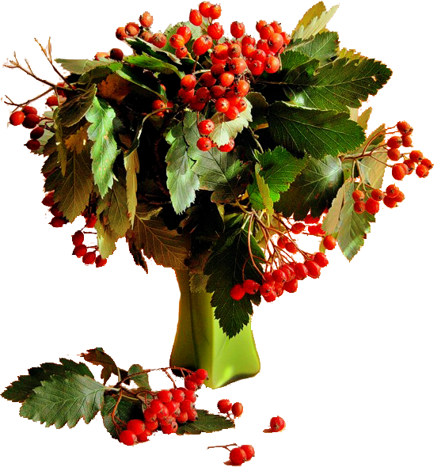
Успешной
сдачи
экзаменов!

